Slide 1
Integração C-Assembly
Interface Hardware-Software

Slide 2
Agenda
Por que integrar?
Opções de integração
Módulos C Assembly separados
Código Assembly inline
Assembly Chamando C
C chamando Assembly
Executando
Exercício
Referências

Slide 3
Por que integrar?
De maneira simples, podemos afirmar que utilizar C com assembly provê diversas vantagens, dentre elas:
Acesso de rotinas específicas (com assembly)
Produtividade (utilizando C)

Slide 4
Opções de integração
Módulos C Assembly Separados
Código Assembly Inline

Slide 5
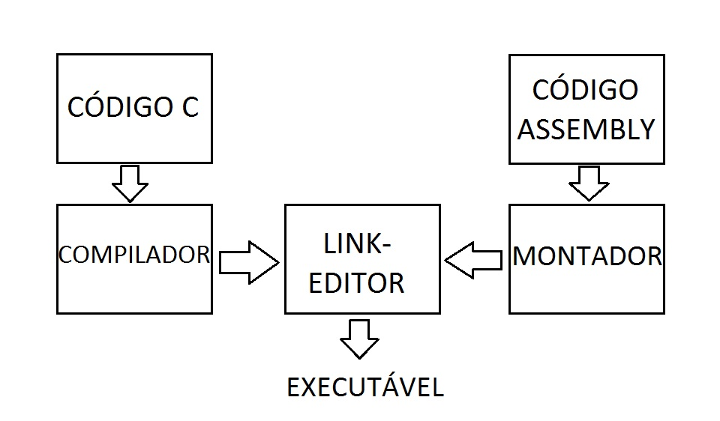
Módulos C Assembly Separados
Integrando:
Podemos integrar de duas maneiras:
Assembly chamando C
C chamando Assembly

Slide 6
Código Assembly Inline
A sintaxe aceita pela maioria dos compiladores C é a sintaxe AT&T:
Instruções especificando tamanho dos operandos
Ordem invertida dos operandos destino e fonte na instrução
Nome dos registradores precedidos por %
Constantes e imediatos precedidos por $

Slide 7
Assembly Chamando C

Slide 8
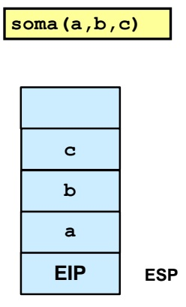
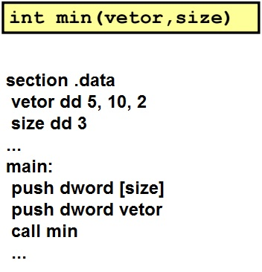
Passagem de Parâmetros
Em C, os parâmetros são inseridos na pilha da direita para a esquerda.
No código assembly, deve-se empilhar os parâmetros da direita para a esquerda também.

Slide 9
Retorno de Funções
Retorno de Valores de Funções C:
Valores de 8, 16 e 32 bits são devolvidos em EAX,
Valores de 64 bits são devolvidos em EDX:EAX,
Valores de ponto flutuante são devolvidos em ST0,
Endereços (ponteiros) são devolvidos em EAX.

Slide 10
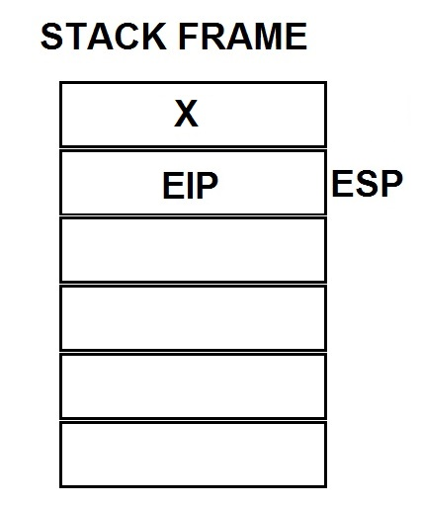
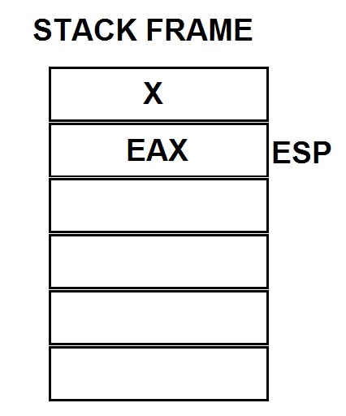
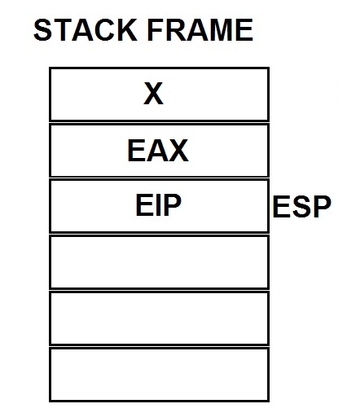
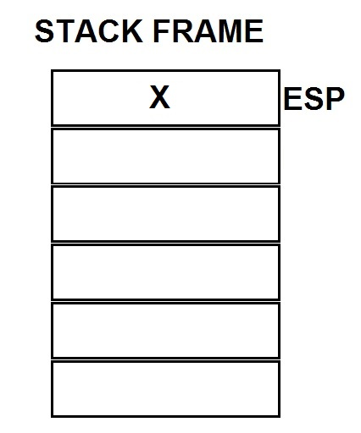
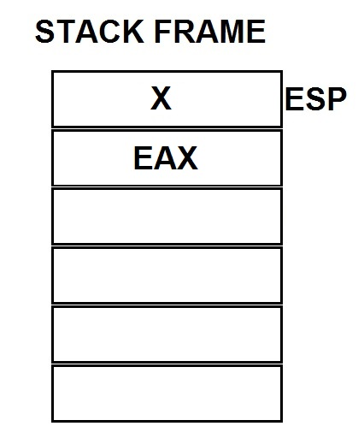
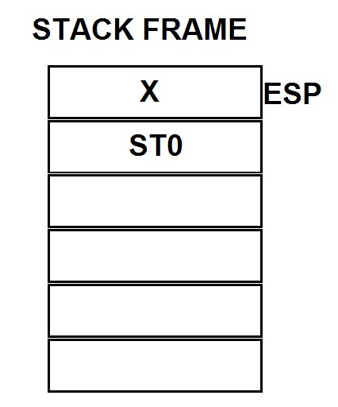
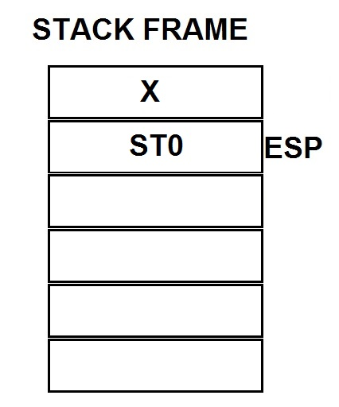
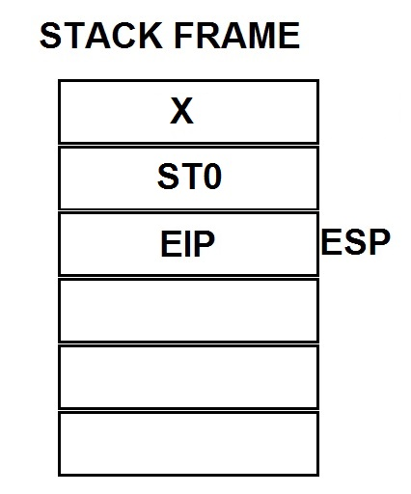
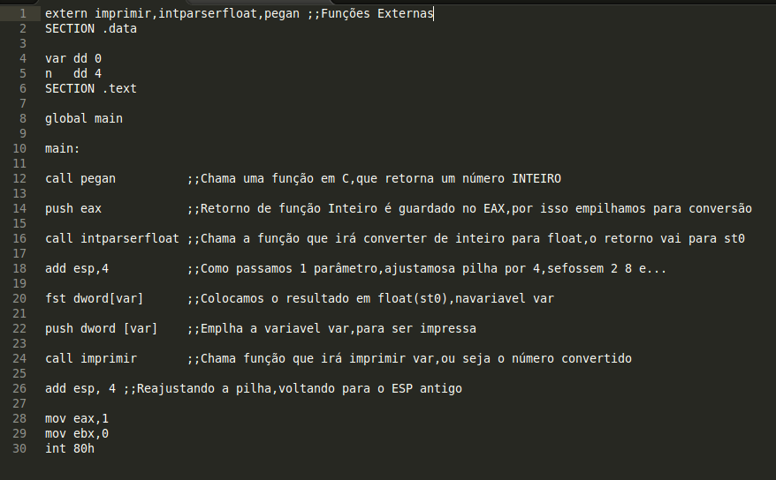
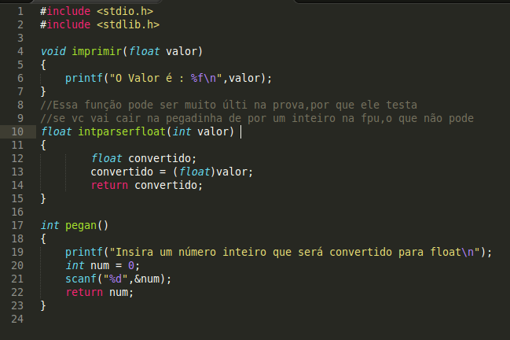
Assembly-C (ASM)

Slide 11
Assembly C (lado C)
Você também pode utilizar a instrução:
fild origem
que carrega um inteiro (16,32 ou 64 bits) da posição de memória
origem na pilha.

Slide 12
C chamando Assembly

Slide 13
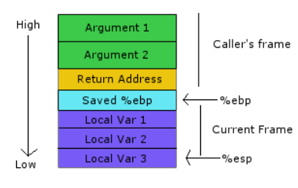
Call stack e Stack frames
Cada processo, thread ou tarefa tem uma call stack, que guardas as informações sobre todas as subrotinas ativas, e cada subrotina tem uma stackframe, que guarda dados locais, o endereço de retorno para a subrotina que a chamou, e os parâmetros que recebeu. O registrador EBP guarda o começo da stack frame ativa.

Slide 14
Instruções (ENTER bytes, nivel)
Instrução para preparar um novo stack frame
Empilha EBP (ponteiro do stack frame anterior), move o valor de ESP (topo da pilha) para EBP e aloca bytes para armazenar variáveis locais (subtrai bytes de ESP e atualiza ESP)
nivel informa o aninhamento da rotina, sendo 0 o maior nível
Informa a quantidade de stack frames pointers (FPs) que devem ser copiados para o novo stack frame
Permite o acesso de rotinas de menor nível a variáveis de maior nível

Slide 15
Instruções (LEAVE)
Serve para reverter as ações do Enter
Copia EBP para ESP para liberar espaço alocado, e então restaura valor antigo do EBP
Como consequência, restaura valor antigo de ESP antes de entrar na rotina

Slide 16
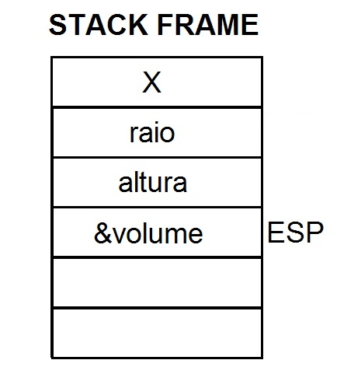
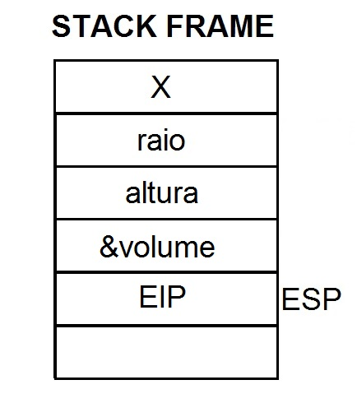
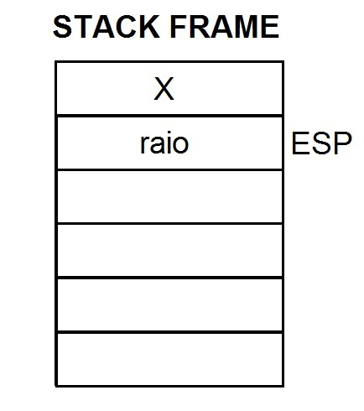
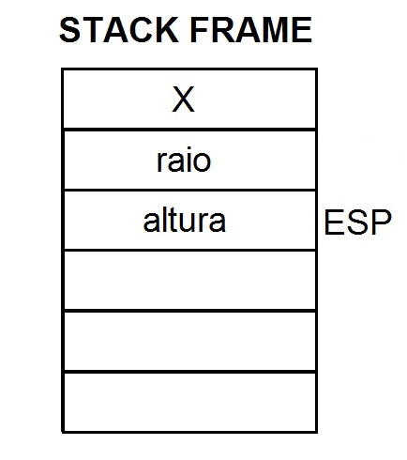
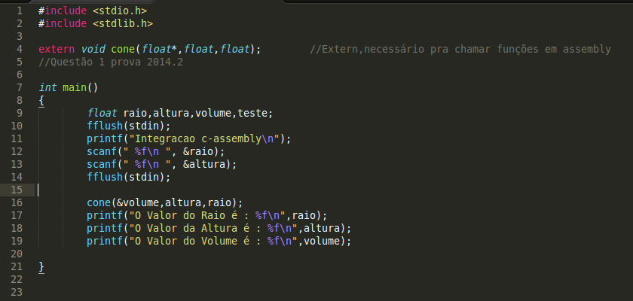
Exemplo de código (Lado C)

Slide 17
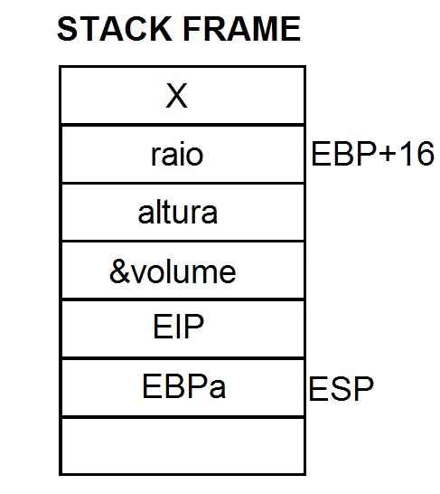
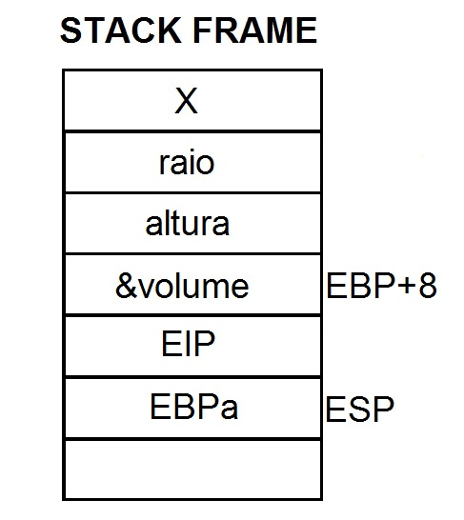
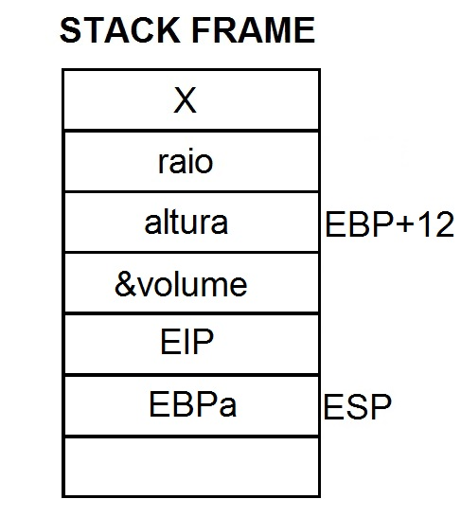
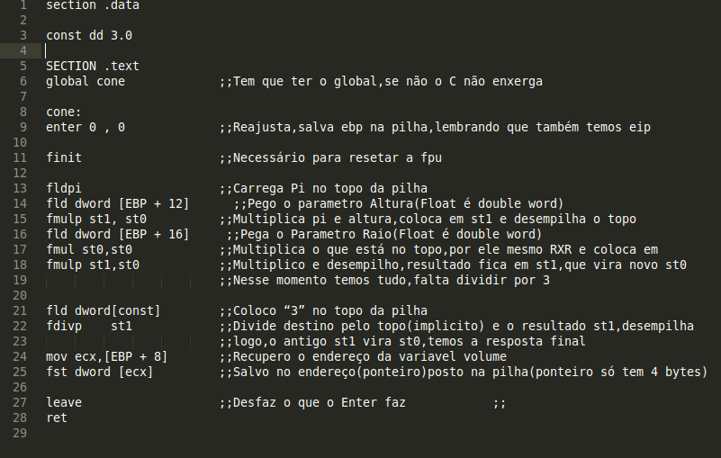
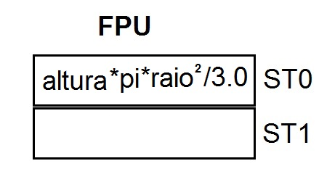
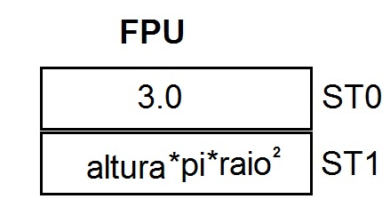
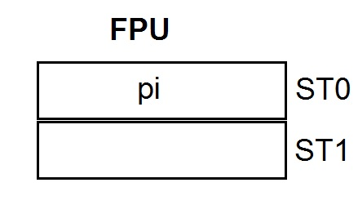
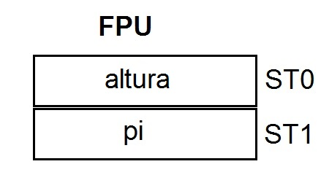
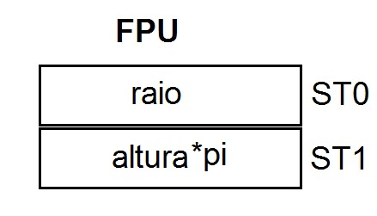
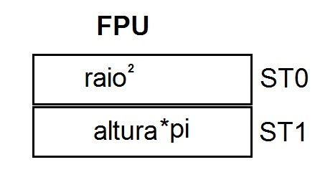
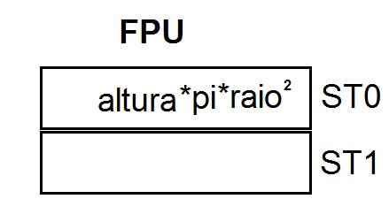
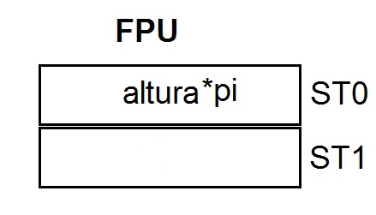
Exemplo de Código (Lado Asm)

Slide 18
Executando código
Para compilar basta fazer:
No caso de Assembly chamando C:
nasm -f elf arquivo.asm -o objetoasm.o
gcc -c arquivoc.c
gcc -o objetofinal arquivoc.o objetoasm.o
No caso de C chamando Assembly:
nasm -f elf codigo.asm
gcc -o programa arquivo.c codigo.o

Slide 19


Exercício
Implemente uma função para cálculo do valor do seno de um ângulo, a partir da série de Taylor. O usuário deve inserir o valor do ângulo em graus (X, número real) e a diferença máxima (E, número real) entre o valor calculado e o obtido aplicando a instrução fsin. O programa deve retornar o valor do seno e a quantidade de iterações necessárias.
Seu programa deve tratar as entradas para todos os tipos de dados (ou seja, usem FPU)
A parte de Entrada e Saída de dados deve ser implementada em C
A função para o cálculo do seno deve ser implementada em assembly.

Slide 20
Entrega do Exercício
Enviar até 23:59 do dia 23/10, para:
amcj2@cin.ufpe.br
mvm3@cin.ufpe.br

Slide 21
Referências
https://www.vivaolinux.com.br/dica/Exemplo-pratico-do-uso-de-C+Assembly/
https://courses.engr.illinois.edu/ece390/books/labmanual/c-prog-mixing.html
http://www.osdevbrasil.net/blog/juntando-codigo-c-com-assembly/
http://www.voip.nce.ufrj.br/cursos/images/files/mab35320131/slides-aula14-phar.pdf

